Slide 1
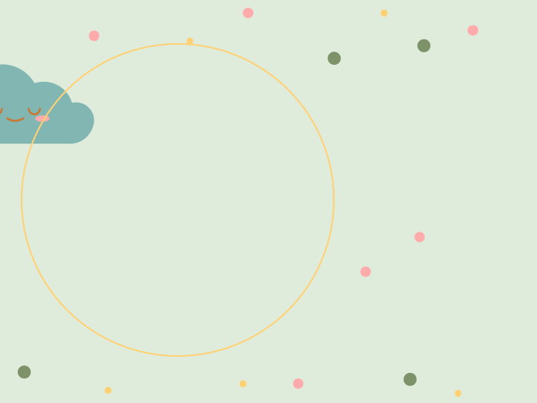

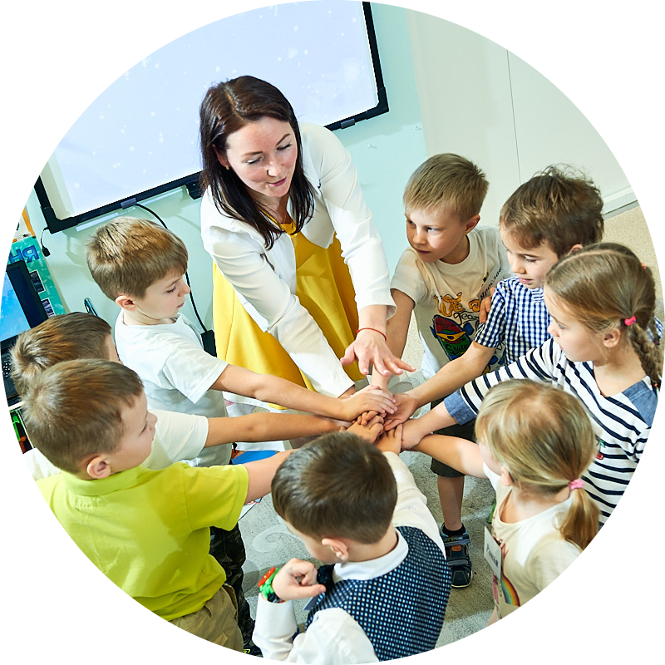
МУНИЦИПАЛЬНОЕ АВТОНОМНОЕ ДОШКОЛЬНОЕ ОБРАЗОВАТЕЛЬНОЕ УЧРЕЖДЕНИЕ
«ДЕТСКИЙ САД КОМБИНИРОВАННОГО ВИДА № 3 «ЖУРАВУШКА»
Психологическое здоровье педагога.
Как сохранить?
Педагог-психолог Архипова М.В.
Учитель-дефектолог Лахтина О.В.

Slide 2
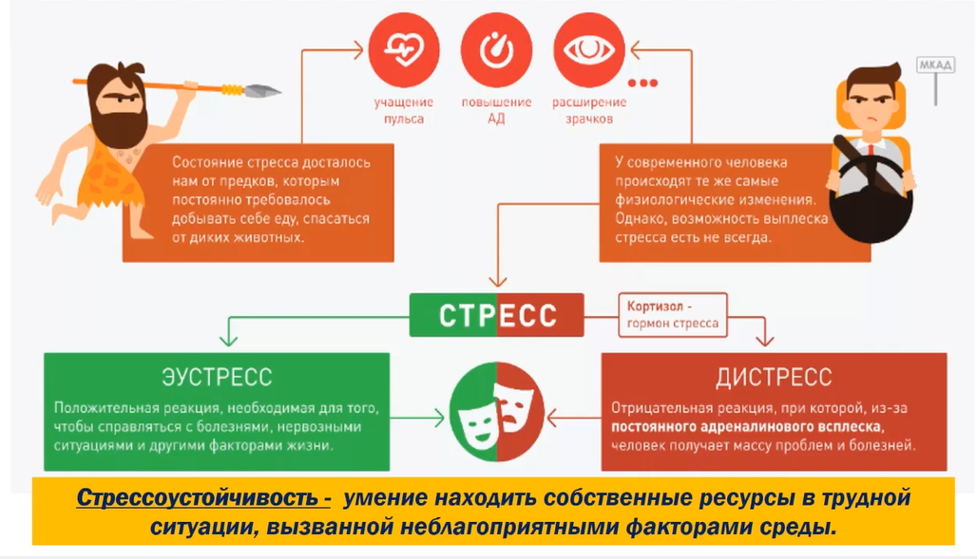

Slide 3
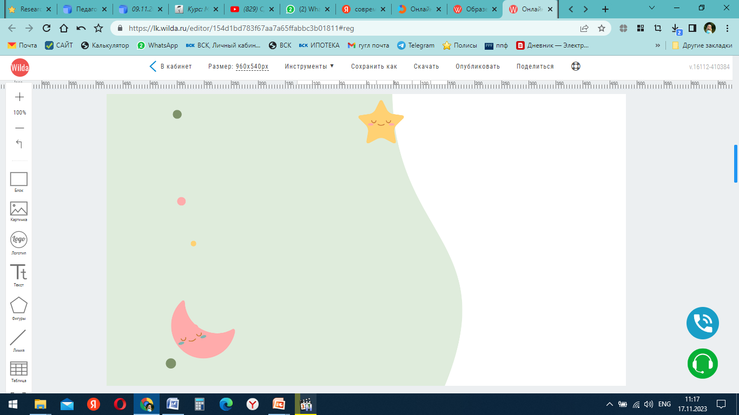
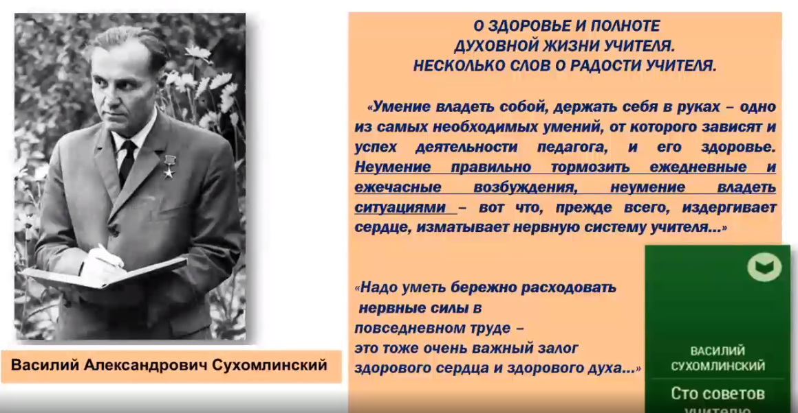

Slide 4
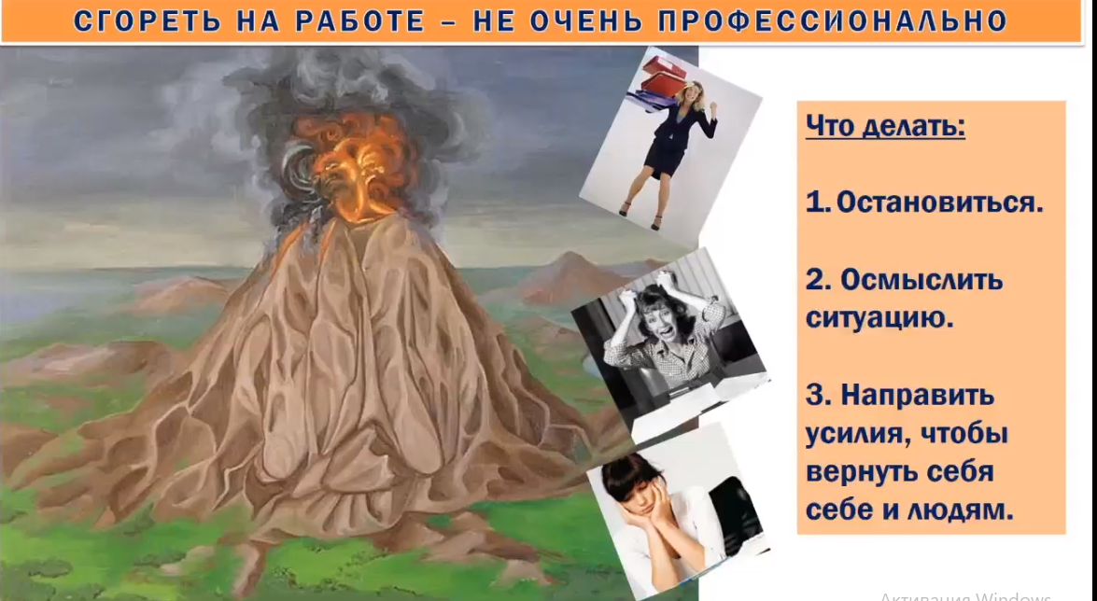

Slide 5


Slide 6
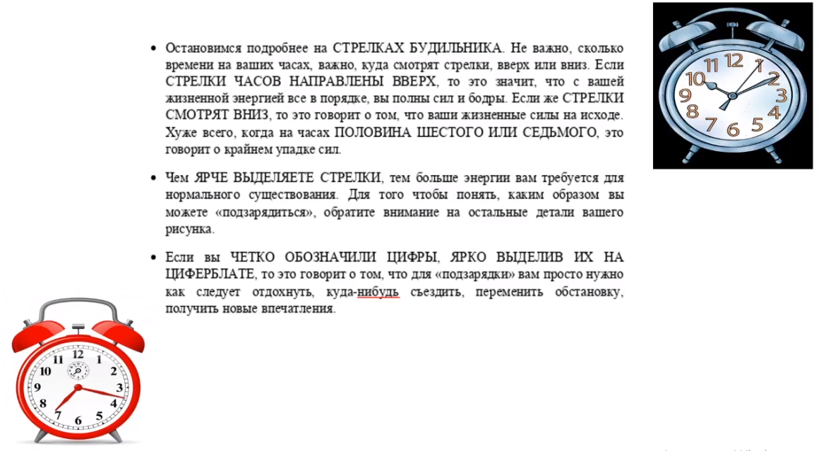

Slide 7
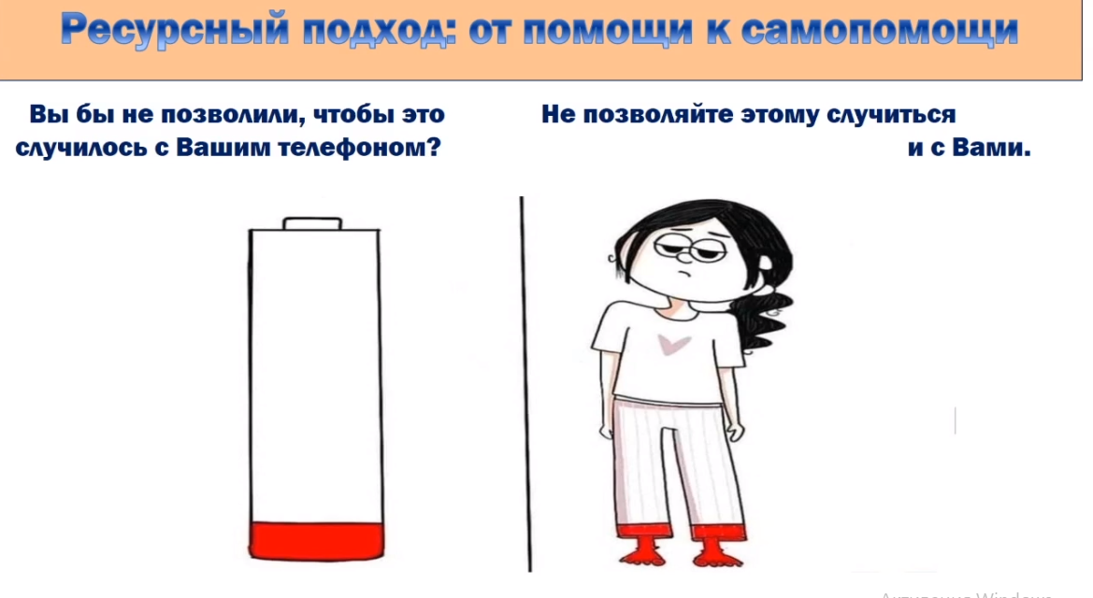

Slide 8
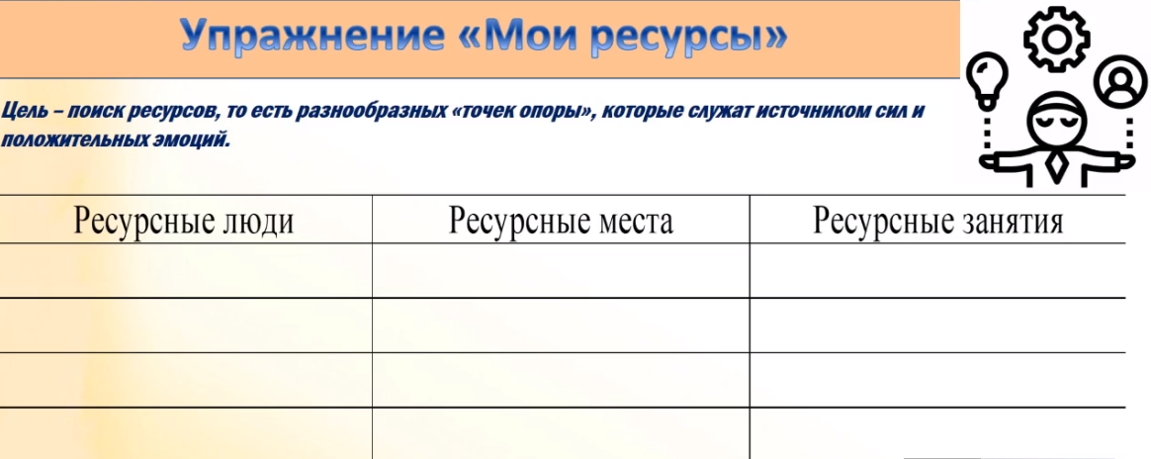

Slide 9
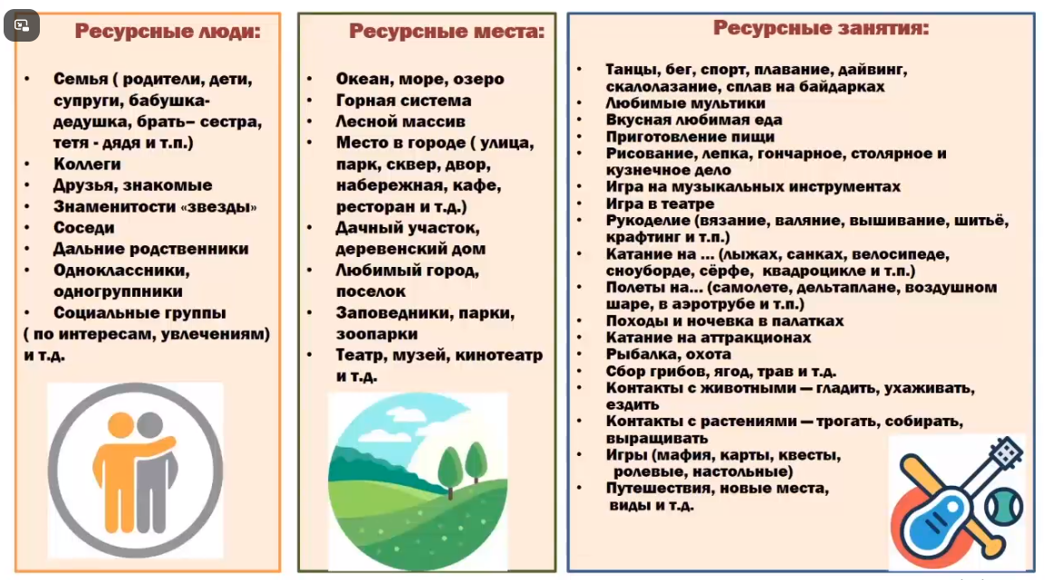

Slide 10
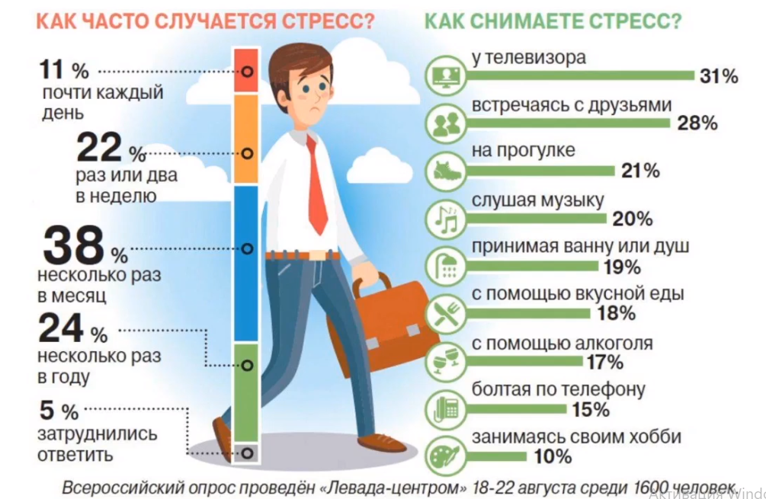

Slide 11
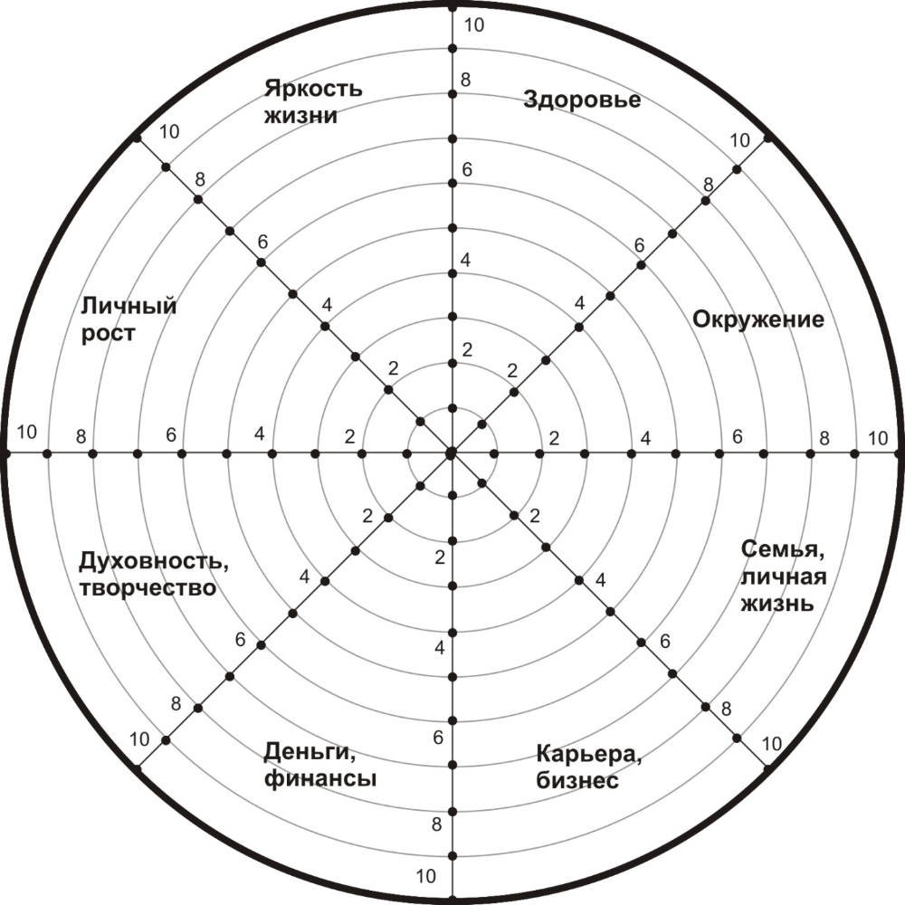
Здоровье – внешний вид, самочувствие, настроение
Окружение – друзья, коллеги, учителя
Семья, личная жизнь – личная семья, родители, дети
Карьера, бизнес – работа, призвание, достижения
Деньги, финансы – доход, сбережения, условия жизни
Духовность, творчество – искусство, благотворительность
Личностный рост – работа над собой, окружение, навыки
Яркость жизни – путешествие, отдых, увлечения
Колесо баланса

Slide 12
Шкала оценок
0-2 – развития нет, либо только что началось и горизонты пока не видны
2-5 – есть только слабые порывы в развитии – чаще всего не запланировано и стихийно
5-7 – зона развития и есть куда совершенствоваться
7-9 – одна из основных и значимых зон Вашей жизни. Постоянно развивается семимильными шагами и Вас устраивает ее нынешнее состояние.
10 – о Вас можно складывать легенды и писать книги. Высший класс. Качество развито, значимо в жизни и применяется полностью.

Slide 13
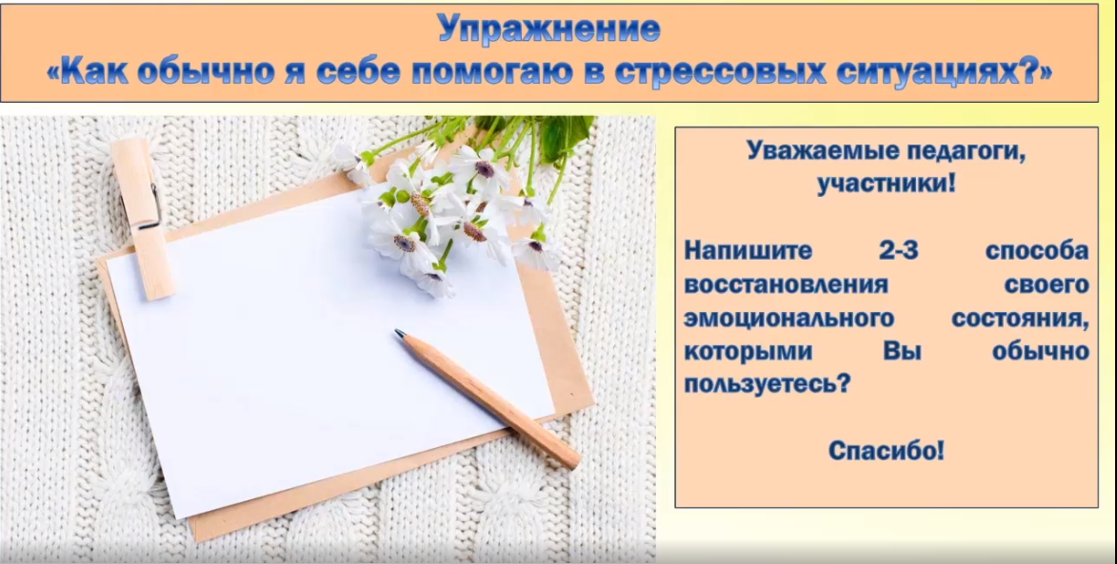

Slide 14
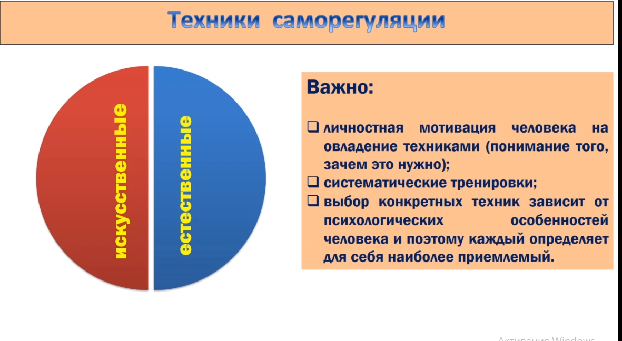

Slide 15
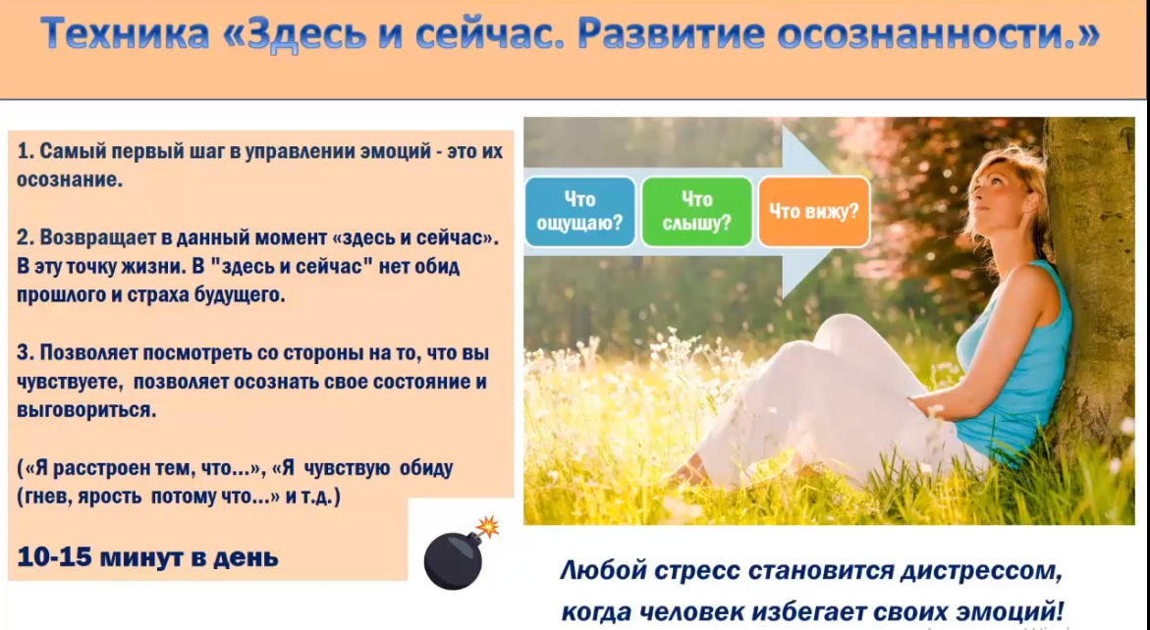

Slide 16
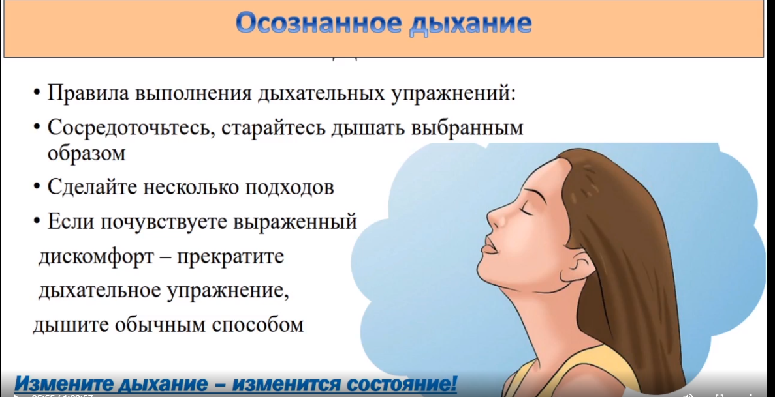

Slide 17
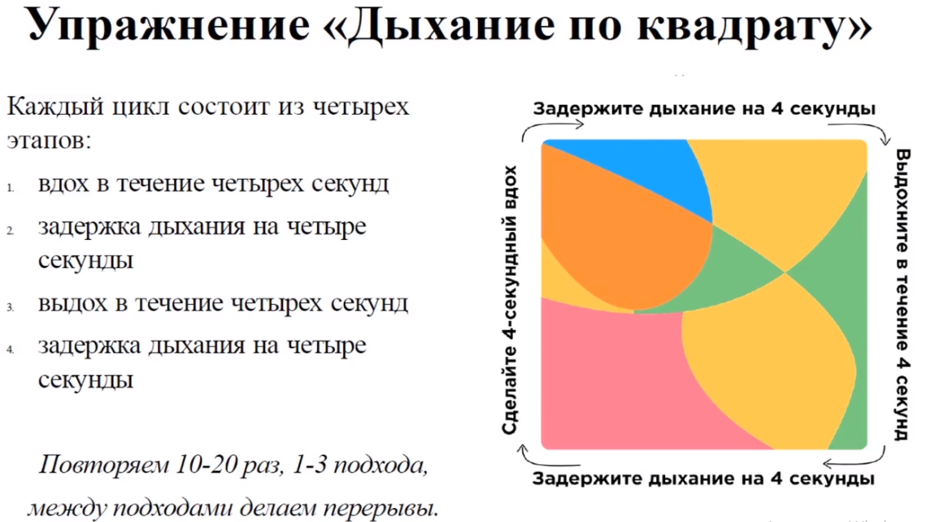

Slide 18
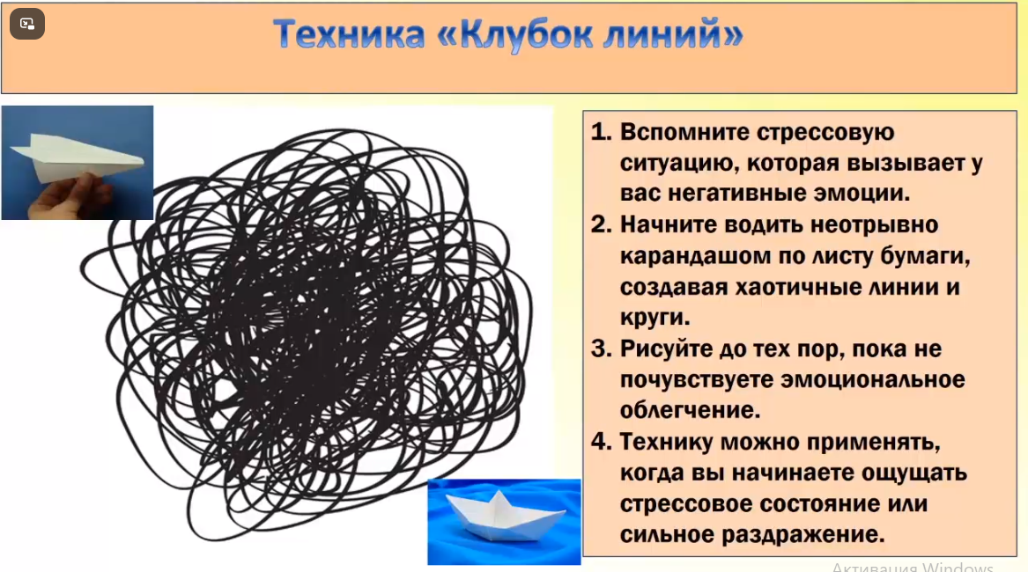

Slide 19
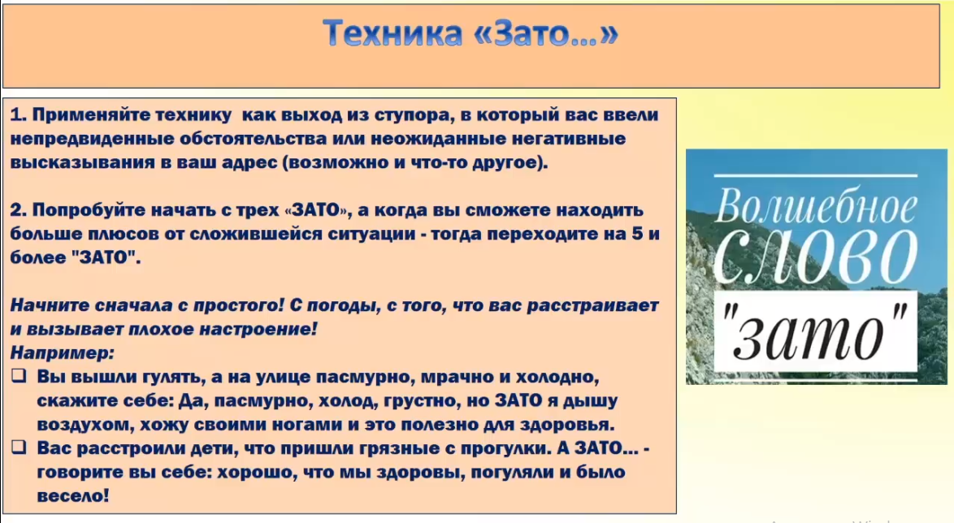

Slide 20
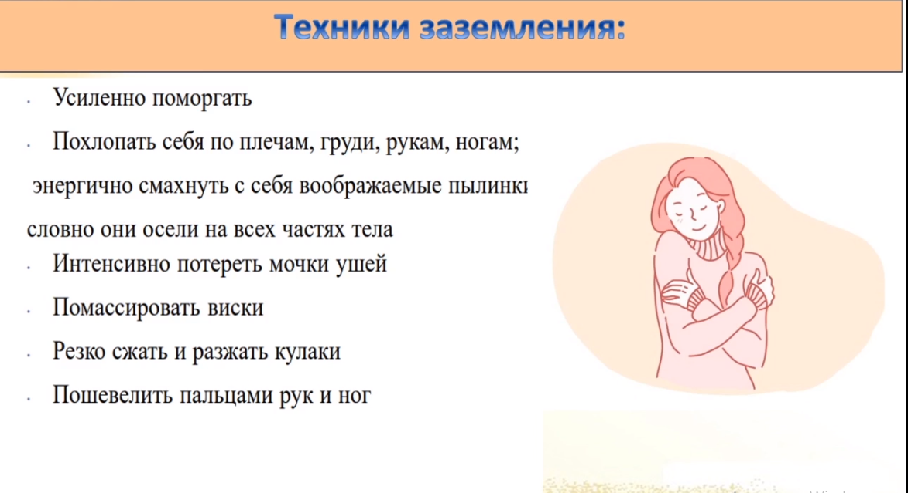

Slide 21
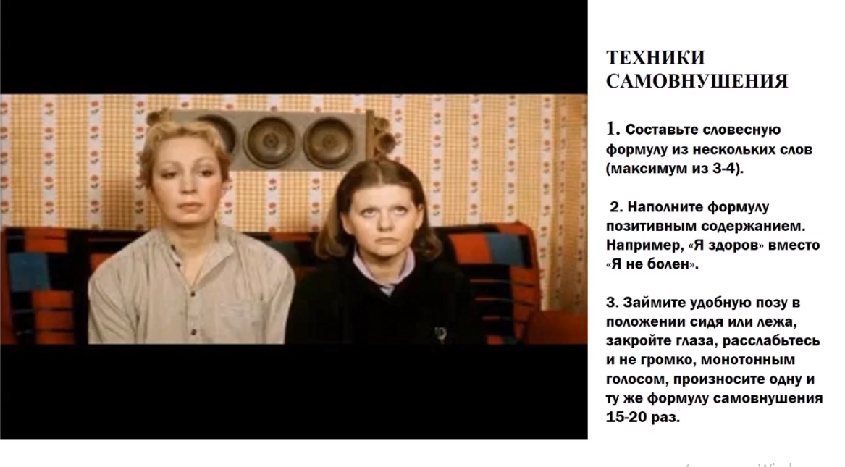

Slide 22
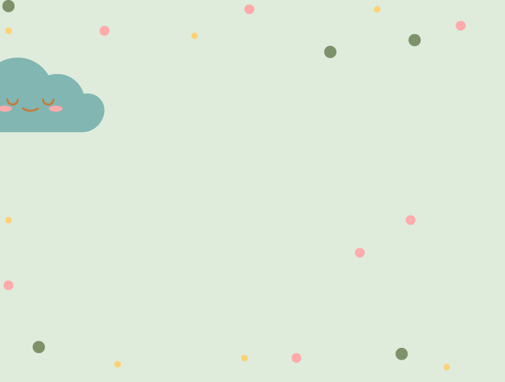
Благодарим
за внимание!

